Slide 1
Памятка для грантрайтера

Slide 2
Успешное написание и реализация всех грантов, субсидий и прочих заявок за год зависит от ряда последовательно реализуемых задач

Slide 3
Составить список грантов, на которые будем подаваться
Изучить положения интересующих грантов и отобрать приоритетные
Подача заявок
Мониторинг результатов
Составление плана реализации проектов
Реализация проектов с параллельной подготовкой отчетной информации
Параллельный мониторинг других грантовых заявок
И их подача и реализация…
Подготовка и подача отчетов

Slide 4
СОСТАВЛЯЕМ
СПИСОК ГРАНТОВ
Составляем таблицу, в которой учитываем все гранты, конкурсы и субсидии, на которые будем подаваться. Не забываем о других направлениях работы!

Slide 5
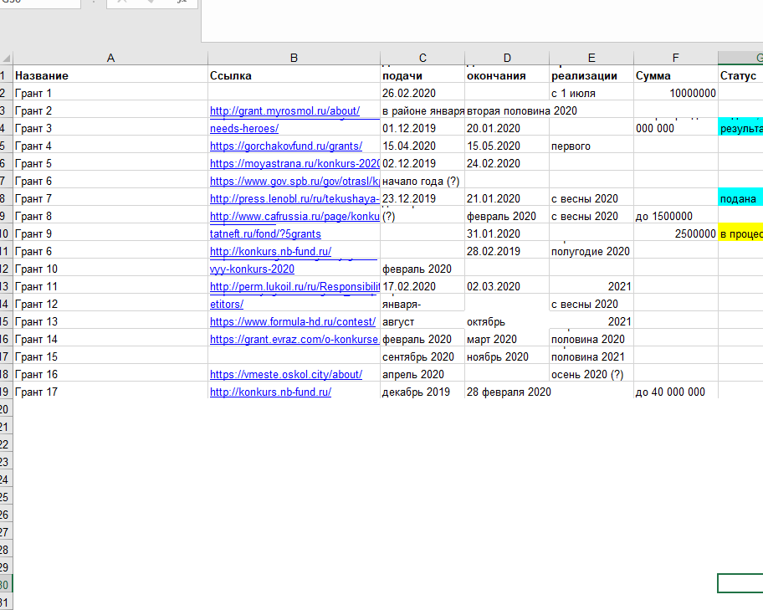
Пример детальной таблицы

Slide 6
Мониторинг грантов
Капитан Грантов: https://cptgrants.org/ (рекомендую также его телеграмм-канал – будете в курсе всех новинок по грантам)
Подборки от Филантропа (вот пример подборок
https://philanthropy.ru/cases/2019/10/29/82020/)
Список грантдающих организаций и фондов в РФ (прилагается) http://www.finnougoria.ru/community/project/project.php?SECTION_ID=409&ELEMENT_ID=60458

Slide 7
Таблица подачи заявок
Грант/ месяц | Январ ь | Феврал ь | Март | Апрель | Май | Июнь | Июль | Август | Сентяб рь | Октяб рь | Ноябр ь | Декаб рь
Грант 1
Грант 2
Субсидия 1
Субсидия 2

Slide 8
Совет
Распечатайте такую табличку и повесьте ее в кабинете, чтобы загруженность была видна наглядно.
Еще можно отмечать сроки подачи заявок и их реализации в обычном настенном календаре.

Slide 9
ПИШЕМ ЗАЯВКИ НА ОТОБРАННЫЕ
Готовим конкурсную документацию, придерживаясь следующих правил
ГРАНТЫ

Slide 10
Этапы подготовки заявки
Оценка заявки и времени
Сопровождающие документы: письма, справки:
оцениваем сколько времени их нужно получать
Концепция заявки
Бюджет проекта
Описательная часть

Slide 11
Обращаем внимание
Сроки реализации проекта
Время на подачу отчета
Как подается заявка и отчет (электронно, по почте, лично)
Какие еще проекты и отчеты будут у нас в тот же промежуток времени

Slide 12
Удобные инструменты
Для постановки задач на команду с отслеживанием срока их выполнения удобно использовать,
например, трелло
https://trello.com/

Slide 13
Работа над заявками
Рассчитываем время так, чтобы не подавать заявку в последний день.
Чем раньше она подана, тем больше шансов что вы еще сможете что-то поправить и получить обратную связь от грантодателя.
Чем позже подана заявка, тем меньше шансов что ее оценят заранее и дадут вам комментарии. И больше шансов на сбой.

Slide 14
Бюджет
Заранее мониторим цены услуг, заложенных в бюджет и подыскиваем исполнителей и поставщиков.
Закладываем чуть больше – за время проверки заявки цены могут поменяться и вы столкнетесь с нехваткой средств. Излишек можно будет перераспределить на другую статью.
Если проект реализуется в нескольких районах или городах – уточняйте актуальные расценки у местных партнеров.

Slide 15
Что нужно учесть
Время на подготовку и подачу отчета обычно 5-10 дней: не ставим один и тот же срок окончания у нескольких проектов
Не ставим дату окончания проекта на следующий же день после завершения финальных мероприятий

Slide 16
Ура, победа!
Когда наступает тот счастливый момент и грант выигран, помимо торжества, не забываем о следующем:
Аналогично таблице подачи заявок делаем таблицу реализации грантов.
Делаем чек-лист для каждого гранта отдельно, где отмечаем все, что
понадобится нам в момент отчетности

Slide 17
Новые гранты появляются постоянно и, конечно, хочется «набрать» побольше - вдруг прошлые не удастся выиграть.
Но не стоит переусердствовать – есть риск перебрать и
потом не потянуть набранный объем.

Slide 18
СОСТАВЛЯЕМ
ПЛАН РЕАЛИЗАЦИИ
Составляем таблицу, в которой отмечаем план реализации выигранных грантов по срокам, а также чек-лист, содержащий все
основные этапы для реализации и отчета

Slide 19
Таблица реализации проектов
Грант/ месяц | Январ ь | Феврал ь | Март | Апрель | Май | Июнь | Июль | Август | Сентяб рь | Октяб рь | Ноябр ь | Декаб рь
Грант 1
Грант 2
Субсидия 1
Субсидия 2

Slide 20
Чек-лист
Ключевые показатели, которыми предстоит отчитаться
Статьи бюджета с наименованием и суммой
Ответственные исполнители по каждому направлению и этапу проекта
Сроки промежуточной (если есть) и итоговой отчетности
Раздел для документов, которыми предстоит отчитаться

Slide 21
Чтобы потом не искать в панике
Все ссылки которые нужны для отчетности (статьи, публикации в соц. сетях, итд) сразу вносим в чек-лист
Все документы оформляем во время совершения сделки: не тянем и не идем наповоду у поставщиков
Все подтверждающие документы (договора, счета, акты) сразу как они готовы заливаем на диск и указываем ссылку на папку в чек-листе
Если отчет должен предоставляться на бумаге - сразу создаем папку для бумажной версии проекта

Slide 22
Действуем своевременно
Почти во всех проектах бывает отклонение факта от плана и это нормально. Но об этом нужно своевременно уведомлять грантодателя. Возможно потребуется уведомительное письмо или заключение доп. соглашения – выясняйте условия оформления изменений заблаговременно и уведомляйте о них сразу, как это стало известно. Это избавит всех от лишней нервотрепки под конец реализации проекта.

Slide 23
СВОЕВРЕМЕННОСТЬ
Отчет не обязательно начинать готовить только после завершения проекта. Все предыдущие действия уже помогают начинать готовить его заранее.
Описывать ход проекта тоже стоит в процессе реализации. А под конец внести
корректировки и отшлифовать отчет.
Не оттягиваем подачу отчета на последний день.

Slide 24
ОТСЛЕЖИВАЙТЕ СИТУАЦИЮ
При подаче отчета уточните сколько он будет рассматриваться. Если вам не сообщают о ходе проверки, позвоните и поинтересуйтесь сами.
Чем быстрее вы благополучно сдадите отчет и подпишите закрывающие
документы, тем скорее сможете приступить к новой работе (и даже немного отдохнуть ☺).

Slide 25
Не расслабляемся! ☺
Начинается новый виток – актуализируем нашу грантовую таблицу, мониторим гранты, которые объявляются под конец года.
Закрывая старый год, сразу начинаем открывать новый.
Даем себе возможность нормально отдохнуть на праздники.
Удачи!)

